Slide 1
Chapter 1- 서론

Slide 2
학습내용
전문적 소프트웨어 개발
  소프트웨어 공학이 무엇인가
소프트웨어 공학 윤리
  소프트웨어 엔지니어에게 윤리적이고 직업적인 문제가 중요함을 이해함
사례 연구
  책 전반에 걸쳐 사용되는 예제를 살펴봄

Slide 3
전문적 소프트웨어 개발

Slide 4
소프트웨어 공학에 관한 FAQ
질문 | 답변
소프트웨어란 무엇인가? | 컴퓨터 프로그램과 관련한 문서들. 특정 고객을 위하거나 일반적인 시장을 고려해서 소프트웨어 제품을 개발할 수 있다.
좋은 소프트웨어의 특성은 무엇인가? | 좋은 소프트웨어는 요구받은 기능과 성능을 사용자에게 제공해야 하고, 유지보수하기 좋고, 신뢰할 수 있으며, 사용하기 쉬워야 한다.
소프트웨어 공학은 무엇인가? | 소프트웨어 공학은 초기 구상 단계부터 운영과 유지보수까지 포함하는 소프트웨어 생산의 모든 관점과 관련한 공학적인 학문 분야이다.
소프트웨어 공학 기본 활동에는 어떤 것들이 있는가? | 소프트웨어 명세화, 소프트웨어 개발, 소프트웨어 검증과 소프트웨어 진화.
소프트웨어 공학과 컴퓨터 과학의 차이는 무엇인가? | 컴퓨터 과학은 이론과 기본에 집중하고, 소프트웨어 공학은 유용한 소프트웨어를 개발하고 인도하는 실무적인 내용과 관련이 있다.
소프트웨어 공학과 시스템 공학의 차이는 무엇인가? | 시스템 공학은 하드웨어, 소프트웨어와 프로세스 공학을 포함한 컴퓨터 기반 시스템 개발의 모든 관점을 다룬다. 소프트웨어 공학은 이러한 보다 일반적인 프로세스의 일부에 속한다.

Slide 5
소프트웨어 공학에 관한 FAQ
질문 | 답변
소프트웨어 공학이 직면한 주요 도전 과제는 무엇인가? | 증가하는 다양성, 빠른 인도에 대한 요구와 신뢰할 수 있는 소프트웨어 개발에 대응하는 것이다.
소프트웨어 공학의 비용은 무엇인가? | 대략적으로 소프트웨어 비용의 60% 정도는 개발 비용이며, 40%는 테스팅 비용이다. 맞춤식 소프트웨어의 경우, 진화 비용이 개발 비용을 앞지르는 경우가 많다.
최선의 소프트웨어 공학 기법과 방법은 무엇인가? | 모든 소프트웨어 프로젝트는 전문적으로 관리하고 개발하는 반면, 다양한 유형의 시스템에 대해서는 서로 다른 기법들이 적절하다. 예를 들어, 게임은 항상 여러 버전의 프로토타입을 이용해서 개발을 하고, 안전성 중심의 제어 시스템은 완전하고 분석가능한 명세서의 개발을 필요로 한다. 모든 경우에 쓸 수 있는 방법이나 기법은 없다.
인터넷이 소프트웨어 공학에 가져온 변화는 무엇인가? | 인터넷은 대규모의 고도로 분산된, 서비스 기반 시스템의 개발을 이끌었을 뿐 아니라, 소프트웨어 산업에 변화를 준 모바일 기기용 ＂앱＂산업의 탄생에 보탬이 되었다.

Slide 6
소프트웨어 제품
일반(generic) 제품
  특정 개발 조직이 생산한 독립형 시스템이며, 어떠한 고객이든 원하면 살 수 있도록 오픈 마켓에서 판매한다.
  예시 – 그래픽 패키지, 프로젝트 관리 도구 등의 PC용 소프트웨어, 치과 기록 관리 시스템과 같이 특화된 마켓을 위한 소프트웨어
  소프트웨어를 개발하는 조직이 소프트웨어 명세를 통제함.
맞춤식(customized) 제품
  특정 고객을 위해 해당 고객에게 맞추어 개발하는 시스템
  예시 – 전자기기 제어 시스템, 특정 비즈니스 프로세스를 지원하기 위해 개발된 시스템, 항공 관제 시스템
  소프트웨어를 구매하는 조직이 소프트웨어 명세를 개발하고 통제함.

Slide 7
좋은 소프트웨어의 필수적인 특성
제품 특성 | 설명
유지보수성(maintainability) | 소프트웨어는 고객의 변화하는 요구를 충족시킬 수 있도록 진화하도록 만들어야 한다. 소프트웨어 변경은 변화하는 비즈니스 환경에서 필수적인 요구이기 때문에 유지보수성은 매우 중요한 특성이다.
확실성(dependability)과 보안성(security) | 소프트웨어 확실성은 신뢰성, 보안성과 안전성을 포함하는 여러 특성을 내포한다. 확실성을 보장하는 소프트웨어는 시스템에 장애가 발생하더라도 물리적이거나 경제적인 피해를 야기해서는 안된다. 또한, 소프트웨어 보안을 통해 악의적인 사용자가 시스템에 접근하거나 피해를 주지 않도록 해야 한다.
효율성(efficiency) | 소프트웨어는 메모리와 프로세서 사이클과 같은 시스템 자원을 낭비해서 사용하면 안된다. 그러므로 효율성은 응답성, 처리 시간, 자원 활용 등을 포함한다.
수용성(acceptability) | 소프트웨어는 설계된 목적에 부합하는 사용자 유형이 수용할 수 있어야 한다. 즉, 목표로 하는 사용자가 이해할 수도 있어야 하고, 사용하기 쉬워야 하며, 해당 사용자가 사용하는 다른 시스템과 호환도 되어야 한다.

Slide 8
소프트웨어 공학
소프트웨어 공학은 시스템 명세화의 초기 단계부터 시스템 사용 시점 이후에 발생하는 시스템 유지보수에 이르기까지 소프트웨어 개발의 모든 관점을 다루는 공학적 학문 분야이다.
공학적 학문 분야
  조직적, 재정적 제약에 맞추어서 적절한 이론, 방법, 도구를 적용하여 문제를 해결해야 함.
소프트웨어 개발의 모든 관점
  기술적 프로세스뿐 아니라 소프트웨어 프로젝트 관리와 소프트웨어 개발을 지원하기 위한 도구, 방법, 이론의 개발과 같은 활동을 포함한다.

Slide 9
소프트웨어 공학의 중요성
개인과 사회가 진보한 소프트웨어 시스템에 점점 더 많이 의존한다. 경제적이면서도 빠르게 안정적이고 신뢰할 수 있는 소프트웨어 시스템을 제품화해야 할 필요가 있다.
장기적으로는, 전문적 소프트웨어 시스템 개발을 위해 개인 프로그래밍 프로젝트처럼 그냥 프로그램을 작성하는 것보다 소프트웨어 공학적 방법과 기법을 사용하는 것이 대부분 더 적은 비용이 든다.

Slide 10
소프트웨어 프로세스 활동
소프트웨어 명세화(specification): 고객과 엔지니어가 만들게 될 소프트웨어 및 동작 시 제약사항을 정의한다.
소프트웨어 개발(development): 소프트웨어를 설계하고 프로그램하는 것이다.
소프트웨어 검증(validation): 소프트웨어가 고객이 요구하는 것임을 보장하도록 확인한다.
소프트웨어 진화(evolution): 변화하는 고객과 시장의 요구를 반영하여 소프트웨어를 수정한다.

Slide 11
소프트웨어에 영향을 미치는 일반적인 문제들
이질성(heterogeneity)
  점점 더, 시스템이 서로 다른 유형의 컴퓨터와 모바일 기기가 연결되어 있는 네트워크를 통해 분산 시스템으로서 동작해야 하는 경우가 늘고 있음.
비즈니스와 사회적 변화
  신흥 경제가 발전하고 새로운 기술이 등장하면서 비즈니스와 사회는 믿을 수 없을 정도로 빨리 변화하고 있기 때문에, 기존 소프트웨어를 변경하고 빠르게 새로운 소프트웨어를 개발해야 한다.

Slide 12
소프트웨어에 영향을 미치는 일반적인 문제들
보안과 신뢰
  소프트웨어가 우리 삶의 모든 부분과 밀접하게 관련되어 있기 때문에 우리가 소프트웨어를 신뢰할 수 있어야 함.
규모
  휴대가 가능한 아주 작은 임베디드 시스템이나 웨어러블 기기부터 글로벌 커뮤니티를 다루는 인터넷 규모나 클라우드 기반 시스템에 이르기까지 다양한 규모의 소프트웨어를 개발햐아 함.

Slide 13
소프트웨어 공학의 다양성
모든 시스템과 모든 회사에 맞는 보편적인 소프트웨어 공학 기법은 존재하지 않는다.
사용하는 특정 방법과 도구, 기법은 소프트웨어를 개발하는 조직과 개발 프로세스에 관여한 사람들에 의해 좌우된다.

Slide 14
소프트웨어 공학의 기본 사항
모든 유형의 소프트웨어 시스템에 적용 가능한 소프트웨어 공학의 기본 사항:
  관리되고 이해되는 개발 프로세스를 따라 소프트웨어를 개발해야 한다.
  모든 유형의 시스템에서 확실성과 성능은 중요하다.
  소프트웨어 명세 및 요구사항(소프트웨어가 해야 할 것)을 이해하고 관리하는 것은 중요하다.
  적절한 경우에는 새롭게 소프트웨어를 만들지 않고 이미 개발되어 있는 소프트웨어를 재사용해야 한다.

Slide 15
소프트웨어 공학 윤리

Slide 16
소프트웨어 공학 윤리
소프트웨어 엔지니어는 단순히 기술적 능력을 사용하는 것보다 훨씬 많은 책임이 있음을 알아야 함.
소프트웨어 엔지니어가 전문가로서 존경받으려면 윤리적이고 도덕적으로 책임감 있게 행동해야 함.
윤리적 행동은 법을 지키는 것 이상의 책임을 지고 행동하는 것을 의미함.

Slide 17
직업적 책임감
비밀 유지
  엔지니어는 공식적인 비밀 유지에 관한 협약을 맺지 않았더라도 고용주나 고객의 비밀을 유지해야 한다.
능력
  엔지니어는 자기의 능력 수준을 왜곡해서는 안된다. 즉, 자신의 능력 밖의 일을 알면서도 맡아서는 안된다.

Slide 18
직업적 책임감
지적 재산권
  엔지니어는 특허나 저작권과 같은 지적 재산 사용에 관장하는 법규를 잘 알고 있어야 한다. 또한, 고용주와 고객의 지적 재산이 확실하게 보호받을 수 있도록 주의해야 한다.
컴퓨터 남용
  컴퓨터 남용을 목적으로 자기의 기술적 능력을 사용해서는 안된다. 컴퓨터 남용은 상대적으로 사소한 것(고용주의 컴퓨터로 게임하기)부터 매우 심각한 수준(바이러스나 멀웨어 배포)까지 광범위하다.

Slide 19
ACM/IEEE 행동 강령
ACM과 IEEE와 같은 조직에서 전문가 행동 강령을 만듦.
행동 강령은 전문적인 소프트웨어 엔지니어가 따라야 하는 여덟 가지 원칙으로 이루어져 있음.

Slide 20
행동 강령의 이유
  컴퓨터는 일반적으로 거래, 산업, 정부, 의학, 교육, 엔터테인먼트와 사회에서 중심적이고 성장하는 역할을 하고 있다. 소프트웨어 엔지니어는 소프트웨어 시스템에 대한 분석, 명세화, 설계, 개발, 인증, 유지보수와 테스팅과 관련하여 직접 참여를 하거나 가르치는 방식으로 공헌을 하는 사람들이다.
  소프트웨어 시스템 개발에서 소프트웨어 엔지니어의 역할 때문에, 그들은 좋은 영향을 주거나 해를 끼치거나, 다른 사람으로 하여금 좋은 일을 하거나 해를 끼칠 수 있게 하거나, 또는 그렇게 할 수 있도록 영향을 주는 데 있어서 많은 기회를 가지게 된다. 가능한 그들의 노력이 좋은 방향으로 쓰일 수 있도록 하기 위해, 소프트웨어 엔지니어는 소프트웨어 공학이 유익하고 높이 평가되는 작업이 되도록 전념해야 한다.

Slide 21
ACM/IEEE 행동 강령
소프트웨어 공학 직업 행동 강령
소프트웨어 공학 직업 행동 강령에 대한 ACM/IEEE-CS 공동 대책 위원회
전문
행동 강령에 대한 축약본은 높은 수준의 추상화 수준에서의 목표를 요약한 것이다. 전체본에 포함된 항목들은 이 목표가 어떻게 소프트웨어 엔지니어 전문가로서 우리의 행동을 변화시키는지에 관한 사례와 상세 내용을 제공한다. 목표가 없다면, 상세 내용들은 형식적이고 장황해질 수 있고, 상세 내용이 없다면 목표는 과장되지만 공허할 수 있다. 그러므로 목표와 세부 내용을 함께 엮어서 강령을 구성한다.
소프트웨어 엔지니어는 소프트웨어의 분석, 명세화, 설계, 개발, 테스팅 및 유지보수를 유익하고 높이 평가되는 작업이 되도록 전념해야 한다. 소프트웨어 엔지니어가 대중의 건강, 안전, 복지를 위해 전념하는 것에 맞추어, 다음의 여덟 가지 원칙을 준수해야 한다:

Slide 22
윤리 원칙
1. 대중 – 소프트웨어 엔지니어는 대중의 이익에 부합하도록 행동해야 한다.
2. 고객과 고용주 – 소프트웨어 엔지니어는 대중의 이익에 부합하면서 고객과 고용주의 이익이 최선이 될 수 있도록 행동해야 한다.
3. 제품 – 소프트웨어 엔지니어는 자신들의 제품 및 관련된 수정사항이 가능한 높은 전문 표준을 준수하도록 해야 한다.
4. 판단 – 소프트웨어 엔지니어는 자신들의 전문적 판단으로 정직성과 독립성을 유지해야 한다.
5. 관리 – 소프트웨어 공학 관리자와 리더들은 소프트웨어 개발과 유지보수의 관리를 윤리적 접근법에 따라 진행해야 한다.
6. 직업 – 소프트웨어 엔지니어는 직업의 고결함과 평판을 대중의 이익과 부합하도록 해야 한다.
7. 동료 – 소프트웨어 엔지니어는 자신들의 동료에게 공정하고 협력적이어야 한다.
8. 자신 – 소프트웨어 엔지니어는 일생 동안 자신들의 직업 실무를 학습하는 데 참여하고, 직업의 실무적 지침에 대한 윤리적 접근법을 촉진시켜야 한다.

Slide 23
생각해볼 문제들
회사 상사의 정책에 동의하지 않는다면?
  논쟁? 사임? 언제쯤?
무기 개발에 참여한다면? 해당 무기가 실전 운용되어 다수의 사상자를 낼 명백한 가능성이 있다면?
일반적인 생각과 달리, 모든 상황에 적용 가능한 절대적인 공학 윤리 기준은 존재하지 않음!
주어진 상황에 따라 대중의 이익 및 고객의 이익이 최선이 되도록 행동하자

Slide 24
사례 연구

Slide 25
사례 연구
인슐린 펌프 제어 시스템
  당뇨병 환자용으로 사용하는 인슐린 펌프를 제어하는 임베디드 시스템
정신 건강 관리를 위한 환자 정보 시스템
  정신 건강 문제를 가진 환자에 대한 정보와 치료 기록을 관리하기 위한 의료 정보 시스템
황무지의 기상 관측기
  멀리 떨어진 지역의 기상 변화를 모니터링하는 기상 관측기
학교용 디지털 학습 환경
  학교에서 학생들의 학습에 도움을 주는 디지털 학습 환경

Slide 26
인슐린 펌프 제어 시스템
혈당 센서로부터 정보를 수집하여 계산한 양만큼의 인슐린을 사용자에게 주입하기 위한 펌프를 제어함.
혈당량에 비례하는 특정한 혈액 검사 수치를 측정하고, 제어기에서 혈당량과 필요한 인슐린의 양을 계산함.
제어기가 초소형 펌프에 신호를 보내 필요한 인슐린을 주입함.
안전성 중심 시스템임-저혈당은 일시적인 뇌기능 장애, 무의식과 죽음으로까지 이어짐. 고혈당은 실명, 신장 손상과 심장 문제가 발생할 수 있음.

Slide 27
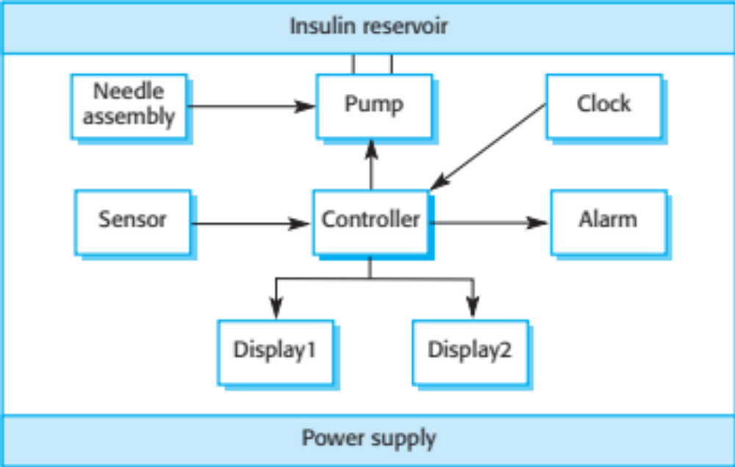
인슐린 펌프 하드웨어 아키텍처
인슐린 저장소
바늘 부품
펌프
시계
센서
제어기
알람
디스플레이1
디스플레이2
전원 장치

Slide 28
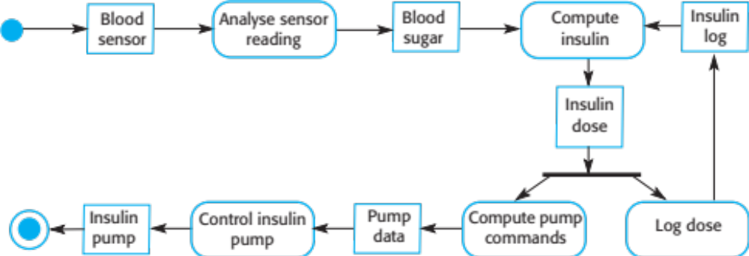
인슐린 펌프의 액티비티 모델
혈액 센서
센서 값 분석
혈당
인슐린 계산
인슐린 로그
인슐린 용량
인슐린 펌프
인슐린 펌프 제어
펌프 데이터
펌프 명령어 계산
용량 로깅

Slide 29
필수 요구사항
시스템은 필요할 때 반드시 동작해야 한다.
시스템은 신뢰할 수 있도록 동작해야 하며 현재의 혈당량에 맞추어 정확한 양의 인슐린을 주입해야 한다.
이 시스템은 반드시 위의 요구사항을 항상 만족할 수 있도록 설계하고 구현해야 한다.

Slide 30
정신 건강 관리를 위한 환자 정보 시스템
정신 건강 문제를 가진 환자에 대한 정보와 환자들이 받았던 치료 기록을 관리하기 위한 의료 정보 시스템임.
대부분의 정신 건강 환자들은 전용의 병원 치료가 필요하진 않지만 환자의 문제에 대해 상세히 알고 있는 의사를 만날 수 있는 특수 클리닉에 정기적으로 다녀야만 함.
환자들의 통원을 쉽게 하기 위해, 이러한 클리닉은 병원에서만 운영하지는 않음. 지역의 의료 사무실이나 복지관에서도 운영할 수 있음.

Slide 31
Mentcare
Mentcare는 클리닉에서 사용할 목적으로 만들어진 환자 정보 시스템임.
이 시스템은 환자 정보를 위해 중앙 집중 데이터베이스를 이용하지만 노트북에서도 사용할 수 있도록 설계한 것이기 때문에 보안 네트워크 연결이 없는 사이트에서도 접근하여 사용할 수 있음.
로컬 시스템이 보안 네트워크 접근이 가능한 경우에는 데이터베이스상의 환자 정보를 사용하지만, 연결이 끊어진 경우에는 환자 기록의 복사본을 로컬에 다운로드 받아서 사용할 수 있음.

Slide 32
Mentcare의 목적
공공 의료 서비스 관리자가 지역과 정부의 성과를 평가할 수 있도록 관리 정보를 제공한다.
환자 치료에 도움을 줄 수 있도록 의료진에게 때맞춘 정보를 제공한다.

Slide 33
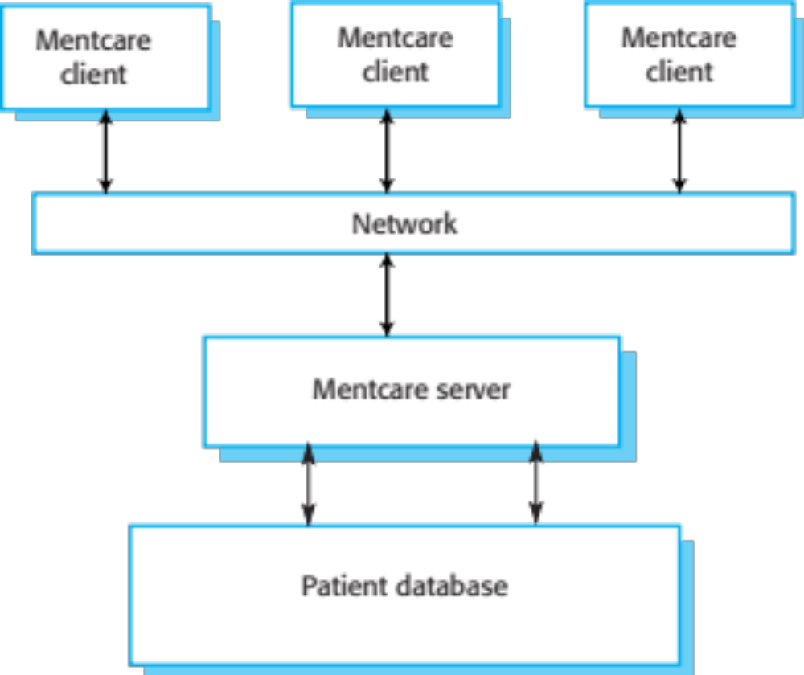
Mentcare 시스템의 구성
Mentcare 클라이언트
Mentcare 클라이언트
Mentcare 클라이언트
네트워크
Mentcare 서버
환자 데이터베이스

Slide 34
시스템의 주요 특징
개인별 관리
  임상의는 환자 기록을 작성하고, 시스템 정보를 수정하고, 환자 내역을 살펴보는 등의 여러 작업을 할 수 있음. 이 시스템은 요약 정보도 제공함으로써 이전에 환자를 본 적이 없는 의사들도 주요 문제와 처방했던 치료를 빨리 알 수 있도록 해줌.
환자 모니터링
  진료에 참여하고 있는 환자 기록을 주기적으로 모니터링하고, 문제점이 발견되면 경고를 띄움.
행정 보고
  클리닉 별로 진료를 받은 환자 수, 진료 시스템에 출입한 환자 수, 격리 환자 수, 처방된 약과 가격 등을 알 수 있도록 매월 관리 보고서를 작성해준다.

Slide 35
시스템 고려 사항
개인정보 보호
  환자 정보는 비밀로 유지하고 권한이 있는 의료진과 환자 본인 외에는 그 정보를 절대 공개해서는 안됨.
안전성
  어떤 정신 질환은 환자 스스로 자살을 하거나 다른 사람에게 위협이 될 수 있음. 시스템은 자살 가능성이나 위험한 환자 명단이 발생할 때마다 의료진에게 경고해주어야 함.
  시스템은 필요할 때 반드시 사용할 수 있어야 함. 그렇지 않으면 안전성이 보장될 수 없고, 환자에게 정확한 처방을 내리는 것이 불가능할 수도 있음.

Slide 36
황무지의 기상 관측기
넓은 황무지를 가진 국가의 경우는 정부가 해당 지역에 수백 개의 기상 관측기를 설치하기도 함.
관측기는 온도와 압력, 일조량, 강우량, 풍속 및 풍향을 측정하는 장비에서 데이터를 수집함.
  기상 관측기는 24시간 내내 풍속과 풍향, 지표 및 대기 온도, 기압과 강우량과 같은 기후값들을 측정하는 장비를 가지고 있음. 소프트웨어가 각각의 장비를 제공하는데, 기후값들을 주기적으로 읽어오고, 그 측정값들을 관리하는 기능도 제공함.

Slide 37
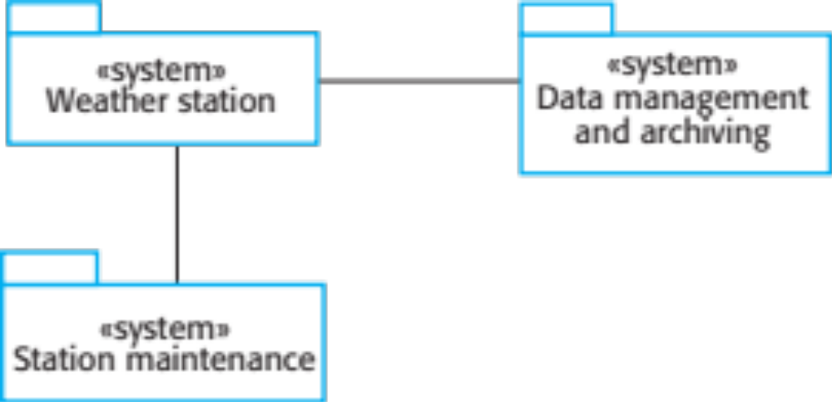
기상 관측기의 환경
기상 관측기
데이터 관리 및 보관
관측기 유지보수

Slide 38
기상 정보 시스템
기상 관측기 시스템
  기상 데이터를 수집하고, 초기 데이터를 가공한 후 그 결과를 데이터 관리 시스템으로 전송한다.
데이터 관리 및 보관 시스템
  황무지의 모든 기상 관측기로부터 데이터를 수집하고, 가공과 분석을 거쳐 일기 예보 시스템과 같은 다른 시스템이 사용할 수 있는 형태로 보관한다.
관측기 유지보수 시스템
  위성을 통해 황무지의 모든 기상 관측기와 통신함으로써, 각각의 관측기의 건전성을 모니터링하고 문제 상황을 보고할 수 있다.

Slide 39
추가 고려 사항
장비와 전력, 통신 하드웨어를 모니터링하고 관리 시스템에 결함을 보고해야 한다.
환경 상태가 좋을 때뿐 아니라 폭풍 등 악화된 기상 조건 때문에 발전기가 꺼지는 상황에도 배터리가 충전된 상태를 유지하도록 시스템 전력을 관리해야 한다.
소프트웨어를 부분적으로 새로운 버전으로 변경하고, 시스템 장애 시에는 백업 장비로 대체할 수 있도록 동적 재구성(dynamic reconfiguration)을 지원해야 한다.

Slide 40
학교용 디지털 학습 환경
디지털 학습 환경은 학습을 위해 범용 및 특수 목적으로 설계된 도구들이 포함되어 있고, 그 시스템을 사용하는 교육자의 요구를 충족시키는 애플리케이션들로 구성된 일종의 프레임워크임.
각각의 하습 환경 버전에 포함되는 도구는 선생님과 학습자가 개별 목적에 맞추어 선택하는 것임.
  스프레드시트와 같은 일반 애플리케이션, 과제 제출 및 평가 관리를 위한 가상 학습 환경과 같은 학습 관리 애플리케이션, 게임 또는 시뮬레이션일 수도 있음.

Slide 41
서비스 기반 시스템
이 시스템은 서비스 기반 시스템으로 모든 시스템 컴포넌트가 대체 가능한 서비스임.
서비스들을 사용 가능한 새로운 서비스로 대체할 수 있음.
사용자의 나이에 맞도록 다른 버전의 시스템을 제공할 수 있도록 설계됨.

Slide 42
서비스
유틸리티 서비스: 애플리케이션에 독립적인 기본적 기능을 제공하며, 시스템상의 다른 서비스들이 사용할 수도 있음.
애플리케이션 서비스: 전자우편, 원격회의, 사진 공유 등과 같은 구체적인 애플리케이션을 제공하며, 과학 동영상이나 역사적 자료 같은 구체적인 교육 콘텐츠 사용에 대한 서비스도 제공.
설정 서비스: 어떤 애플리케이션 서비스들로 구성된 환경에 맞도록 설정하고, 학생, 선생님 및 학부모들 간에 서비스를 공유하는 방법을 정의함.

Slide 43
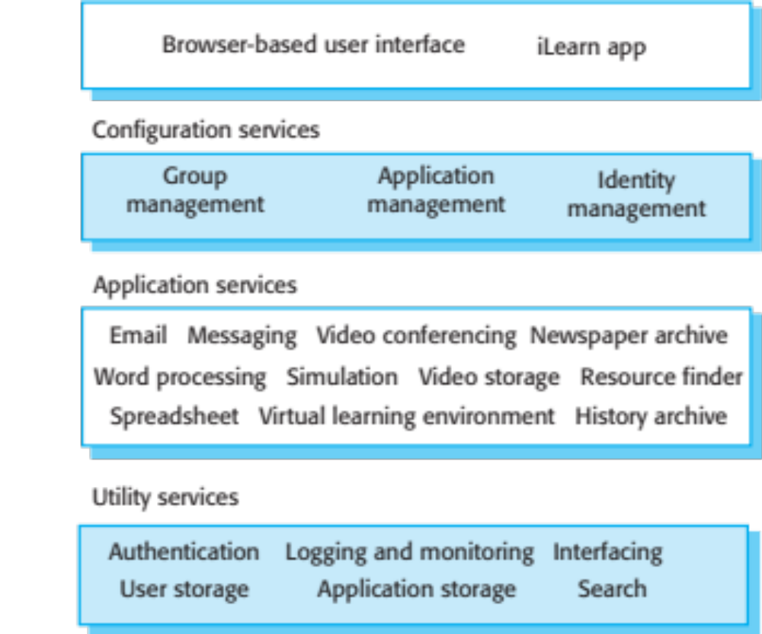
디지털 학습 환경의 아키텍처
브라우저 기반 인터페이스
iLearn 앱
환경 서비스
그룹 관리
애플리케이션 관리
개인정보 관리
애플리케이션 서비스
전자우편 메시징 비디오 회의 뉴스 보관
단어 처리 시뮬레이션 비디오 저장소 리소스 검색기
스프레드시트 가상 학습 환경 히스토리 보관
유틸리티 서비스
인증 로깅 및 모니터링 인터페이싱
사용자 저장소 애플리케이션 저장소 검색

Slide 44
서비스 통합 수준
통합 서비스: 다른 서비스들이 접근할 수 있도록 API (application programming interface)를 제공함. 이 때문에 서비스-서비스 간 직접 통신이 가능함.
독립 서비스: 브라우저 인터페이스를 통해 단순 접속을 하기 때문에 다른 서비스에 독립적으로 실행할 수 있음. 복사나 붙여넣기와 같은 명확한 사용자 행위를 통해서만 다른 서비스와 정보 공유가 가능함. 각각의 독립 서비스에 대해서는 재인증이 필요할 수 있음.

Slide 45
키 포인트
소프트웨어 공학은 소프트웨어 생산의 모든 측면과 관련한 공학적 학문 분야이다.
필수적인 소프트웨어 특성으로는 유지보수성, 확실성과 보안성, 효율성 및 수용성이 있다.
명세화, 개발, 검증 및 진화와 같은 고수준의 활동들은 모두 소프트웨어 프로세스의 일부에 해당한다.

Slide 46
키 포인트
다양한 종류의 시스템이 존재하며, 각각의 시스템은 개발을 위해 적절한 소프트웨어 공학 도구와 기법을 필요로 한다.
소프트웨어 공학의 기본적 개념은 모든 종류의 소프트웨어 시스템에 적용할 수 있다.
소프트웨어 엔지니어는 공학적 전문성과 사회에 대한 책임이 있다. 소프트웨어 엔지니어는 업무에 영향을 주는 윤리적 문제에 대해서도 잘 알고 있어야 한다.
전문 협회는 윤리적이고 직업적 표준을 담고 있는 행동 강령을 공개한다.

